Slide 1






Premio Innovazione ICT Lazio

Slide 2
La 2a edizione
Smau Business Roma
Pierantonio Macola
Amministratore Delegato Smau
Notes:
1

Slide 3
La ricetta di Smau per le PMI italiane
Per innovare l’impresa italiana sono 3 gli ingredienti essenziali
1.
CONOSCENZA
3. PARTNERSHIP
STRATEGICHE
2.
CULTURA

Slide 4

La ricetta di Smau per le PMI italiane
Questa la ricetta di Smau Bari 2011 al servizio delle imprese:
oltre 80 workshop e i più autorevoli docenti e analisti riuniti in 2 giornate (School of Management Politecnico di Milano, SDA Bocconi School of Management, Gartner, Net Consulting, …)
i migliori fornitori di tecnologia con + di 120 soluzioni a misura di PMI
I casi reali di innovazione del Centro Italia:
oltre 100 candidature, 22 finalisti,
8 vincitori nelle diverse categorie

Slide 5
I numeri di Smau Roma 2011
Una seconda edizione dell’evento nella capitale contraddistinta da una forte crescita
+30% di imprenditori e manager iscritti all’evento su www.smau.it, di cui 60% aziende utilizzatrici di tecnologie e 40% professionisti del comparto dell’Information Technology
+15% di aziende ICT partecipanti, con oltre 100 soluzioni tecnologiche pensate per le esigenze delle PMI italiane

Slide 6

Giancarlo Capitani
Presidente e Amministratore Delegato Net Consulting
Notes:
5

Slide 7


Innovazione e ICT a Roma e nel Lazio
A che punto siamo?
Giancarlo Capitani
Premio per l’Innovazione
Smau Roma
30 marzo 2011

Slide 8
Indicatori di performance di Roma e Lazio a confronto con l’Italia
Prodotto interno lordo pro capite
(2001-2009) Valori in migliaia Euro
Evoluzione del tessuto
produttivo regionale (2004-2009)
Comparto | Δ% 2009/2004 | Var. ass.
Manifattura | -4.0% | -1.331
Trasporti e Logistica | +9.5% | +1.585
Commercio all’ingrosso | +23.2% | +7.688
ICT e Hi-tech | +198.9% | +6.411
TOTALE | +16.7% | +14.353
Fonte: Elaborazione Unindustria – Confindustria Roma su dati Istituto G. Tagliacarne
Fonte: Elaborazione Censis su dati Infocamere Telemaco
Notes:
Qual è lo stato di avanzamento della Società dell’Informazione in Puglia?
Se lo misuriamo in termini di dinamica di penetrazione negli ultimi 5 anni possiamo notare una notevole progressione:
Le famiglie connesse a larga banda sono passate dal 12% al 35% sul totale
E quelle che accedono a Internet passano dal 28% al 44%
Questa progressione rappresenta sicuramente un fatto molto positivo ma il risultato finale è ancora insufficiente perché segna un ritardo di circa 8-10 punti percentuali rispetto alla media italiana che risulta a sua volta inferiore di 5 punti a quella europea
Come spiegare questo ritardo? Sicuramente una causa è il ritardo nella dotazione di una infrastruttura a larga banda ma ve ne sono altre 3 importanti su cui bisogna rapidamente agire

Slide 9
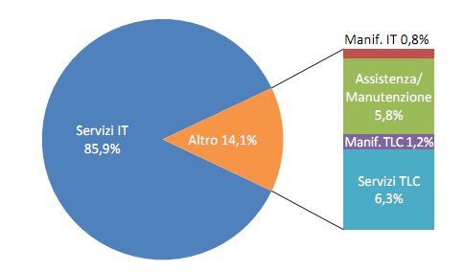
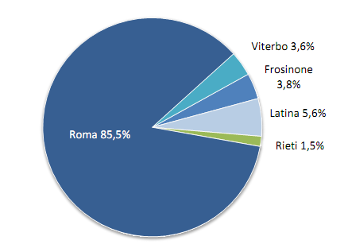
Il settore ICT a Roma e nel Lazio
Unità locali per settore di attività economica nel Lazio
(composizioni %)
Addetti ICT per provincia nel Lazio
(composizioni %)
12.620 Unità Locali
90.297 addetti
Fonte: Elaborazione Unindustria – Confindustria Roma su dati ISTAT

Slide 10
Famiglie con connessione a Banda Larga, possesso di PC e accesso a Internet nel Lazio(2006-2010)
Fonte: ISTAT

Slide 11

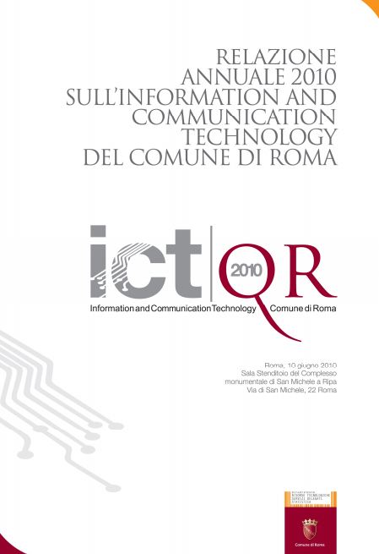
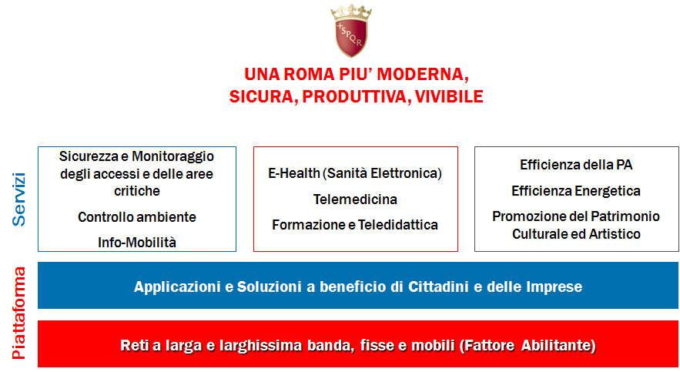

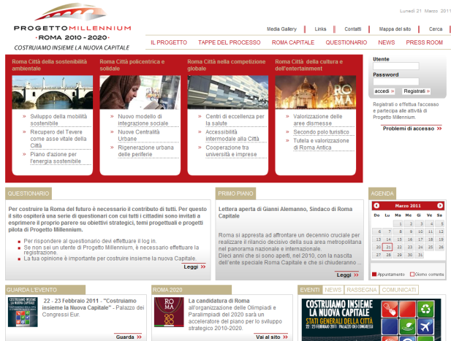
Un’Agenda per l’Innovazione e la Competitività di Roma Capitale
La piattaforma “Roma Digitale”

Slide 12
Domande per l’Assessore Davide Bordoni
Come fare sistema e creare effetti sinergici tra le varie iniziative e progetti in corso per favorire l’innovazione e la competitività di Roma Capitale?
Come finanziare i progetti? Attraverso quali strumenti?
Come coinvolgere cittadini e imprese nell’uso dei servizi offerti da Roma digitale?

Slide 13
Davide Bordoni
Assessore al Commercio e alle Attività Produttive, Roma Capitale
Notes:
12

Slide 14

I Vincitori del Premio Innovazione ICT Lazio

Slide 15
L’Osservatorio SMAU-School of Management: le Ricerche 2010
Le ricerche
La base empirica
Premio Innovazione ICT
Analisi di circa 600 imprese attraverso fonti secondarie
PMI, innovazione e ripresa
Analisi di oltre 100 imprese attraverso fonti secondarie (bilanci semestrali, ecc.) e interviste dirette
I mercati digitali consumer
Intervista a 200 player particolarmente significativi di ogni comparto e fonti secondarie
Il canale ICT in Italia
Analisi dei bilanci di 25.000 società di capitali
Oltre 700 imprese intervistate attraverso survey
200 operazioni di fusione e acquisizione analizzate

Slide 16
La metodologia
Rilevanza per l’impresa
Innovatività
Benefici di business
Candidature
93
Imprese e PA finaliste
22
Imprese e PA
vincitrici
8

Slide 17
Le categorie
Sistemi gestionali, Business Intelligence e CRM
Fatturazione elettronica e dematerializzazione
Mobile&Wireless
Infrastruttura IT e di comunicazione
ICT nel Retail
ICT nella PA e in Sanità

Slide 18






Sistemi Gestionali Integrati, Business Intelligence e CRM
Installazioni Impianti
Settore: | Impiantistica industriale | Dipendenti: | 200 | Fatturato: | 27 milioni di Euro
Applicazione: | Migliorare il controllo sulle commesse attraverso un sistema gestionale
Benefici: | Maggior controllo sulla redditività delle commesse e sui piani di progetto Miglioramento della collaborazione tra le diverse funzioni aziendali
LDM
Settore: | Prodotti consumabili | Dipendenti: | 15 | Fatturato: | 37 milioni di Euro
Applicazione: | Un sistema gestionale integrato al sito di eCommerce
Benefici: | Maggiore accuratezza e rapidità nella preparazione delle spedizioni Miglioramento del servizio al cliente
Odorisio
Settore: | Commercio | Dipendenti: | 50 | Fatturato: | 16 milioni di Euro
Applicazione: | Controllare le performance commerciali e dell’area acquisti
Benefici: | Migliore pianificazione degli acquisti Maggiore controllo sulle performance commerciali; Aumento della soddisfazione dei clienti
Toyota
Settore: | Automotive | Dipendenti: | 283 | Fatturato: | 1,2 miliardi di Euro
Applicazione: | Un’applicazione per la gestione del personale
Benefici: | Ottimizzazione della gestione degli accessi e della gestione delle risorse umane
Gioielleria
Settore: | Gioielleria | Dipendenti: | 200 | Fatturato: | 100 milioni di Euro
Applicazione: | UN sistema gestionale per migliorare le performance dei punti vendita
Benefici: | Aumento del volume d’affari e diminuzione delle scorte all’interno dei punti vendita

Slide 19

Sistemi Gestionali Integrati, Business Intelligence e CRM
Lazio
Migliorare il controllo sulle commesse attraverso un sistema gestionale
L’azienda
Installazioni Impianti è un’azienda di Roma con più di cinquant’anni di storia. È una società certificata ISO 9001 che si occupa della progettazione e realizzazione di opere edili, centrali di energia, impianti tecnologici meccanici, elettrici, speciali e trasmissione dati.
L’applicazione
Vista la rilevanza per l’azienda della gestione dei progetti, Installazioni Impianti, a partire dal 2005, ha adottato, un nuovo software verticale specifico per le imprese del settore edile ed impiantistico per migliorare la gestione delle commesse, introducendo strumenti specifici di controllo dei costi di produzione, di allocazione delle risorse ai progetti, di gestione degli approvvigionamenti e dei cicli attivo e passivo.
I benefici
Grazie al nuovo sistema gestionale, Installazioni Impianti è in grado controllare la redditività delle commesse ed il piano dei diversi progetti. Ciò permette di intraprendere azioni correttive in tempi rapidi, qualora fosse necessario un miglior bilanciamento delle risorse dedicate, con un miglioramento della collaborazione tra le diverse funzioni aziendali.

Slide 20



Fatturazione elettronica e dematerializzazione
Comune di Chieri
Settore: | Pubblica Amministrazione
Applicazione: | Un sistema di gestione documentale per archiviare le pratiche ICI
Benefici: | Automatizzazione delle attività di compilazione dei dati per le pratiche ICI Maggior efficienza nei processi di front-office
Comune di Chieri
Montefarmaco OTC
Settore: | Farmaceutico | Dipendenti: | 54 | Fatturato: | 34 milioni di Euro
Applicazione: | Ridurre i costi di archiviazione grazie ad un sistema di gestione documentale
Benefici: | Riduzione del tempo dedicato ad attività di ricerca e compilazione di documenti Diminuzione dei costi delle attività amministrative e del tempo di risposta al cliente
Ministero della Difesa
Settore: | Pubblica Amministrazione
Applicazione: | Una piattaforma Web per la gestione dei concorsi pubblici
Benefici: | Diminuzione del numero dei ricorsi e degli errori di compilazione nei moduli Riduzione del costo del personale dedicato ad attività a basso valore aggiunto

Slide 21
Fatturazione elettronica e dematerializzazione
Lazio
Comune di Chieri
Una piattaforma Web di gestione dei concorsi pubblici
L’Ente
Il Ministero della Difesa è il dicastero del Governo italiano deputato all’amministrazione militare e civile della difesa.
L’applicazione
Per migliorare la gestione della documentazione cartacea relativa ai concorsi, il Ministero della Difesa, in collaborazione con le Forze Armate, ha adottato una soluzione integrata che consente di organizzare il flusso dei documenti con una particolare attenzione alle policy, ai livelli di accesso ed alla condivisione delle informazioni. La suite è stata integrata con il portale del Ministero per la gestione online della modulistica relativa all’arruolamento del personale militare e civile.
I benefici
Le 20.000 domande di partecipazione ai concorsi che arrivano ogni anno al dicastero vengono gestite in modo più rapido grazie all’automazione di molte attività prima svolte manualmente ed alla riduzione degli errori di digitazione. La consistente riduzione di errori ha assicurato un minor numero di ricorsi dovuti al rifiuto delle domande.

Slide 22


Mobile&Wireless
ATAC
Settore: | Trasporto Pubblico Locale | Dipendenti: |  |  | 13.000
Applicazione: | Copertura WiFi del comune di Roma e nuovi servizi di Infomobilità
Benefici: | Maggiore qualità del servizio reso all’utenza Miglioramento dell’immagine turistica della capitale
INAIL
Settore: | Pubblica Amministrazione
Applicazione: | INAIL Mobile per attuare una strategia di comunicazione multicanale verso la cittadinanza e l’utenza professionale
Benefici: | Miglioramento del servizio informativo al cittadino Maggior trasparenza nel rapporto con l’utenza professionale
mobile

Slide 23
Mobile&Wireless
mobile
Lazio
INAIL Mobile per attuare una strategia di comunicazione multicanale verso gli utenti privati e professionali
L’Ente
INAIL, Istituto Nazionale Assicurazione contro gli Infortuni sul Lavoro, è un Ente Pubblico che persegue gli obiettivi di ridurre gli infortuni sul lavoro, di assicurare i lavoratori che svolgono attività a rischio e garantire il reinserimento nella vita lavorativa degli infortunati sul lavoro.
L’applicazione
INAIL ha intrapreso il progetto INAIL mobile, che consente di usufruire direttamente su Smartphone e, più in generale, su terminali mobili, dei servizi erogati dall’Istituto (informazioni, inoltro e stato avanzamento pratiche, ecc.) con l’obiettivo di rendere più diretta la comunicazione con i cittadini e supportare le categorie professionali di riferimento (consulenti del lavoro, datori di lavoro, patronati, ecc.).
I benefici
Oltre a soddisfare la necessità da parte dell’utenza di accedere alle informazioni inerenti le attività erogate dell’Istituto anche attraverso il canale Mobile, INAIL punta a diversificare i canali di comunicazione istituzionale, fornendo all’utenza professionale ed al cittadino un’opportunità di aggiornamento in tempo reale sui servizi offerti.
mobile

Slide 24





Infrastruttura IT e di comunicazione
Alliance Medical
Settore: | Medicale |  |  | Fatturato: | 106 milioni di Euro
Applicazione: | Una soluzione di Infosecurity per proteggere la privacy dei pazienti
Benefici: | Protezione delle informazioni sia sui PC aziendali sia in ambiente Web Elevato livello di sicurezza per i referti elettronici grazie ad un sistema di crittografia
ICE
Settore: | Pubblica Amministrazione
Applicazione: | Diminuire i costi di gestione dell’infrastruttura informatica attraverso la virtualizzazione dei server e del parco client
Benefici: | Riduzione di circa il 15% circa dell’investimento annuale in nuovo hardware Riduzione del 30% dei costi per l’assistenza tecnica relativa a PC e datacenter
Radio Kiss Kiss
Settore: | Media | Dipendenti: | 14 | Fatturato: | 9 milioni di Euro
Applicazione: | Offrire ai radioascoltatori servizi Web interattivi attraverso un’infrastruttura IT virtuale
Benefici: | Gestione dell’incremento del numero di pagine Web visualizzate al mese (da 24.000 a 2 mln); Maggiore affidabilità dei nuovi servizi interattivi per i radioascoltatori
TerniEnergia
Settore: | Energia | Dipendenti: | 200 | Fatturato: | 100 milioni di Euro
Applicazione: | Migliorare la flessibilità del sistema informativo grazie ad un’infrastruttura IT virtuale
Benefici: | Maggiore continuità di erogazione dei servizi informatici Risparmio dei costi legati al consumo di energia elettrica
3g
Settore: | Servizi di Contact Center | Dipendenti: | 1200 | Fatturato: | 23 milioni di Euro
Applicazione: | Migliorare il livello del servizio ai clienti e ridurre i costi di gestione dei sistemi informativi attraverso una piattaforma di Unified Communication
Benefici: | Riduzione dei costi di sviluppo incrementale ed evolutivo del 40%; riduzione del 50% dei costi di avvio di nuove postazioni; aumento del 5% della produttività degli operatori

Slide 25

Infrastruttura IT e di comunicazione
Lazio
Diminuire i costi di gestione dell’infrastruttura informatica
attraverso la virtualizzazione dei server e del parco client
L’Ente
ICE, Istituto nazionale per il Commercio Estero, è l'Ente pubblico che ha il compito di sviluppare, agevolare e promuovere i rapporti economici e commerciali italiani con l'estero, con particolare attenzione alle esigenze delle piccole e medie imprese.
L’applicazione
Per ottimizzare la capacità elaborativa dei propri sistemi informativi, lCE ha sviluppato un progetto di virtualizzazione del proprio parco hardware (sia server che client): attualmente sono attivi 350 server virtuali su quattro server fisici multi processore.
I benefici
Grazie al progetto di virtualizzazione, ICE ha ridotto di ca. il 15% l’investimento annuale in nuovo hardware e di ca. il 30% i costi legati sia all’assistenza tecnica presso le postazioni sia alla manutenzione della server farm.

Slide 26
Infrastruttura IT e di comunicazione
Lazio
Migliorare il livello di servizio ai clienti e ridurre i costi di gestione dei sistemi informativi attraverso una piattaforma di Unified Communication
L’azienda
3g, fondata nel 2000, opera nel settore dei servizi di outsourcing operativo per imprese, pubbliche amministrazioni ed istituzioni.
L’applicazione
La presenza di sedi in diverse regioni geografiche, ha spinto 3g a realizzare un innovativo sistema di Contact Center basato su tecnologia VoIP. Le attività di servizio sono ora gestite attraverso una piattaforma tecnologica multicanale, che prevede un sistema di distribuzione in automatico tramite una centrale telefonica interna in grado di smistare in maniera efficace tutte le chiamate in ingresso, sia verso gli operatori sia verso il sistema di risposta automatica.
I benefici
Grazie al progetto, l’azienda ha ridotto i costi di sviluppo incrementale ed evolutivo della piattaforma di ca. il 40%, ed ha ridotto del 50% gli investimenti necessari all’avvio di nuove postazioni.

Slide 27




ICT nel Retail
Divella Group
Settore: | GDO
Applicazione: | Una campagna di Mobile Marketing per aumentare la fidelizzazione dei clienti
Benefici: | Incremento delle iscrizioni al programma Fedeltà (ad oggi oltre il 70% dei clienti) Maggior rotazione dei prodotti in offerta
Gruppo Maiorana
Settore: | GDO | Dipendenti: |  |  | 1400 | Fatturato: | 350 milioni di Euro
Applicazione: | Una infrastruttura di comunicazione che collega oltre 80 sedi locali per migliorare lo scambio di informazioni
Benefici: | Miglioramento della gestione dei dati dei punti vendita; Diminuzione del tempo di avvio dei nuovi punti vendita; Maggiore efficienza nelle attività di contabilità
Pizza Boys
Settore: | Retail |  |  |  |  | Fatturato: | 100 mila Euro
Applicazione: | Un servizio Mobile per aumentare la visibilità di una pizzeria
Benefici: | Aumento del 5% del fatturato; Riduzione del tempo di ricezione dell’ordine; Riduzione degli errori nella trascrizione delle prenotazioni
Torrefazione Carbonelli
Settore: | Alimentare
Applicazione: | Un sito di eCommerce per vendere all’estero
Benefici: | Ampliamento del mercato geografico di riferimento, soprattutto all’estero Fidelizzazione dei clienti e miglioramento del servizio

Slide 28
ICT nel Retail
Lazio
Una campagna di Mobile Marketing
per aumentare la fidelizzazione dei clienti
L’azienda
Divella Group è la Società proprietaria di una catena di supermercati attiva in Puglia (con maggiore concentrazione nella provincia di Bari) e in Basilicata, con due tipologie di punti vendita: Divella City e Divella Discount e Diesse Discount.
L’applicazione
Divella utilizza il Mobile dal 2010 e attualmente ha implementato due tipologie di iniziative. La prima consiste nell’invio di Sms su database proprietario con obiettivi di advertising e promotion: il 50% di volantini cartacei settimanali sono sostituiti da un Sms che segnala alcuni prodotti in promozione. La seconda, denominata Fidelity Point, consiste in un programma fedeltà in collaborazione con altre attività commerciali, che rappresenta una delle prime raccolte punti sul cellulare.
I benefici
L’iniziativa basata su Sms ha dato riscontri positivi, migliorando la rotazione degli stock di prodotti in promozione. Il programma fedeltà viene valutato in termini di iscrizioni che, ad oggi, superano il 70% dei clienti.

Slide 29
ICT nel Retail
Lazio
Un’innovativa rete di comunicazione che collega oltre 80 sedi locali per migliorare lo scambio di informazioni
L’azienda
Il Gruppo Maiorana ha sede a Roma ed opera nei settori della distribuzione al dettaglio e all’ingrosso attraverso le aziende Emmepiù e Maiorana Maggiorino.
L’applicazione
Il Gruppo Maiorana ha portato a termine la realizzazione di un’innovativa infrastruttura di comunicazione aziendale che permette lo scambio di informazioni tra il quartier generale del Gruppo, i punti vendita locali di piccole dimensioni come supermercati e negozi al dettaglio e le sedi logistiche. I sistemi informativi aziendali sono ospitati in tre server farm localizzate in due diversi edifici della sede centrale connessi tra loro da quattro linee in fibra ottica a banda ultralarga.
I benefici
La nuova infrastruttura ha consentito di ridurre i costi di gestione del sistema informativo, di gestire in modo più efficace e tempestivo le informazioni provenienti dai punti vendita e di rendere più efficienti le attività di contabilità. L’architettura adottata è in grado inoltre di assecondare la strategia di crescita del Gruppo, poiché permette di connettere i nuovi punti vendita con la sede centrale utilizzando le tecnologie già disponibili in loco.

Slide 30



ICT nella PA ed in Sanità
Equitalia Giustizia
Settore: | Pubblica Amministrazione | Dipendenti: | 51
Applicazione: | Una piattaforma informatica di tesoreria per ottimizzare la gestione del Fondo Unico Giustizia
Beneficio: | Ottimizzazione dei rendimenti sul Fondo Unico Giustizia Automatizzazione dello scambio di informazioni con oltre 400 istituzioni finanziarie
INMP
Settore: | Pubblica Amministrazione | Dipendenti: | 150
Applicazione: | Un sistema per gestire l’allocazione delle Risorse Umane su progetti internazionali di assistenza socio-sanitaria
Beneficio: | Maggior efficienza del personale amministrativo Tracciabilità della posizione contrattuale dei numerosi collaboratori
Università La Sapienza
Settore: | Università | Dipendenti: | 10.000
Applicazione: | Un sistema di monitoraggio energetico ed ambientale attraverso reti Smart Grid
Beneficio: | Riduzione dei costi di gestione dell’infrastruttura Minimizzazione delle dispersioni di energia grazie a controlli predittivi

Slide 31

ICT nella PA ed in Sanità
Lazio
Un sistema di monitoraggio energetico ed ambientale
attraverso reti Smart Grid
L’azienda
Con oltre 700 anni di storia e 145mila studenti, la Sapienza è la prima università in Europa e la seconda al mondo dopo Il Cairo.
L’applicazione
L’Università La Sapienza ha realizzato un progetto di generazione e di gestione di energia distribuita sul territorio universitario attraverso reti energetiche intelligenti (Smart Grid). L’intera città universitaria è diventata il centro della sperimentazione attraverso distretti tecnologici ed energetici connessi attraverso un sistema di reti di distribuzione. La supervisione ed il controllo dei flussi energetici generati all’interno delle Smart Grid sono attuati attraverso un sistema di monitoraggio basati su tecnologia Web.
I benefici
Attraverso una rete di sensori la soluzione informatica evita i problemi di sovraccarico o interruzione dell'energia, individuando possibili cause di guasto ed i relativi piani di risoluzione con una riduzione dei costi di gestione dell’infrastruttura.

Slide 32
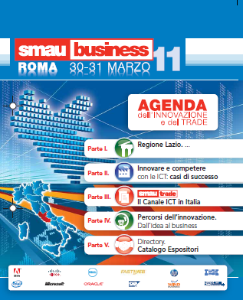
Agenda dell’Innovazione
di Smau Roma 2011

Slide 33

I Finalisti del Premio Innovazione ICT Lazio

Slide 34
I Finalisti del Premio
Innovazione ICT Lazio

Slide 35
Premio Innovazione ICT Lazio

